Slide 1
HELYESÍRÁSi 7 próba

Slide 2
Csak a hiányzó i-í betűket írd a füzetbe!
í
i
_sz_k
í
í
ny_l_k
i
i
d_sz_t
í
i
h_z_k
i
i
m_nd_g
í
i
b_z_k
i
í
v_s_t
í
i
i
í
í
í
_zl_k
s_m_t
h_g_t

Slide 3
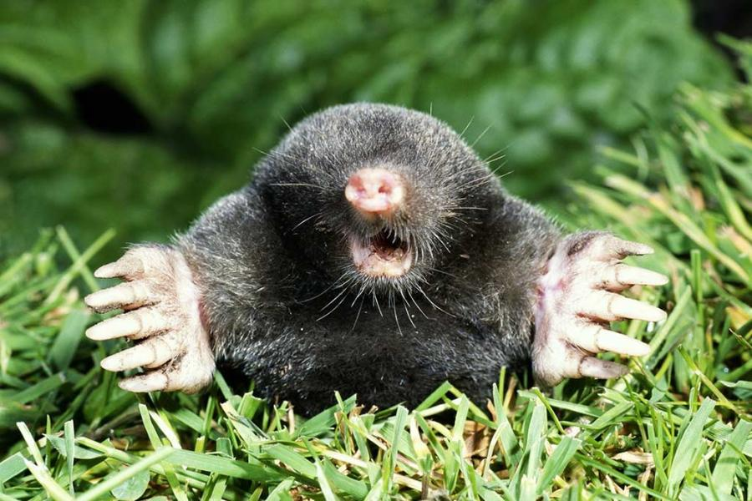
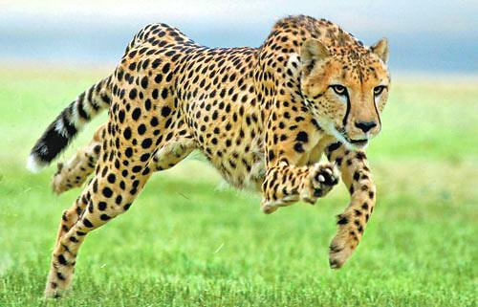
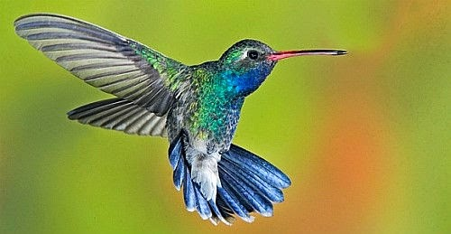
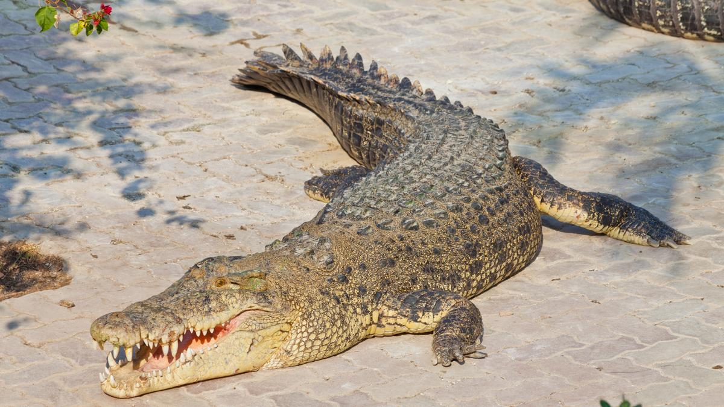
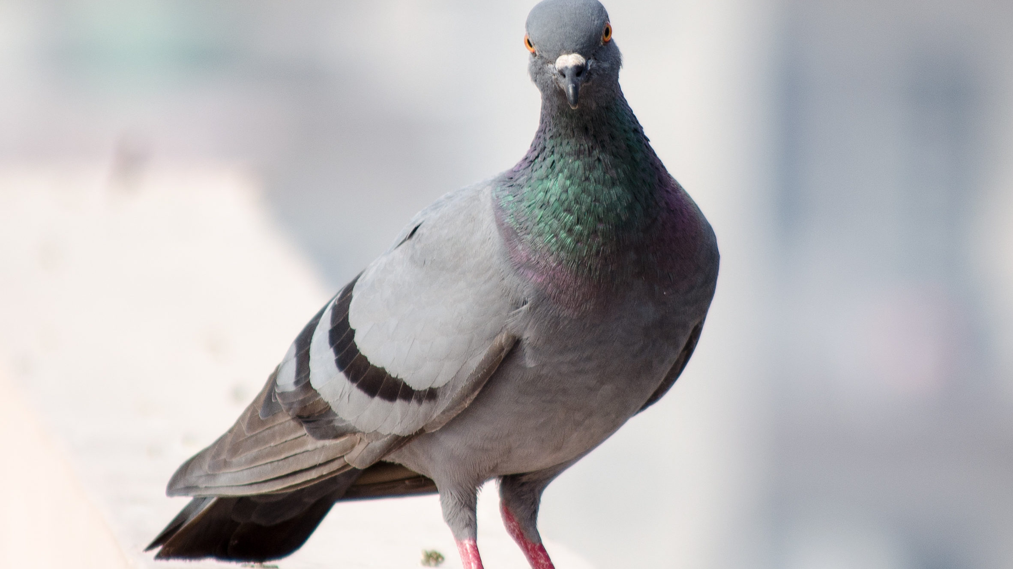
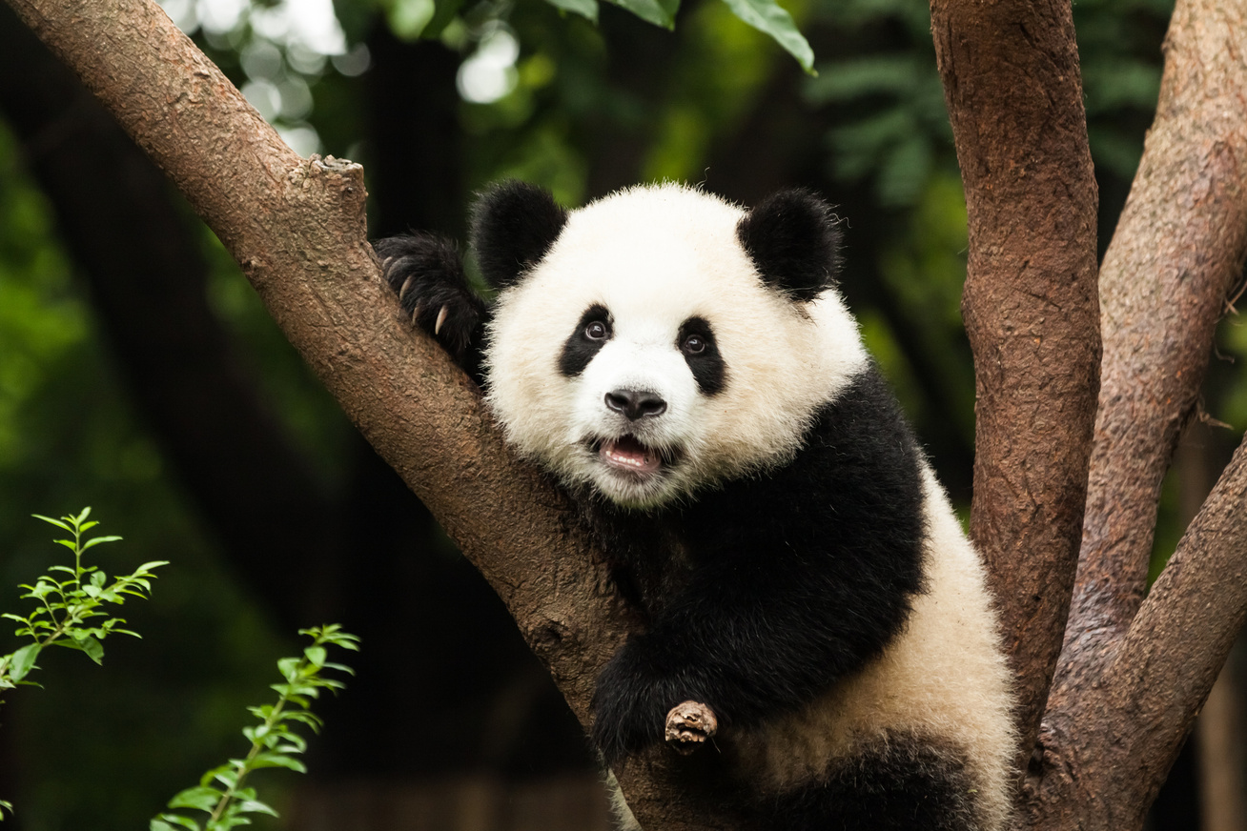
Hány hangból áll a kép neve? Csak a számot írd le!
6
6
7
8
5
6

Slide 4
Melyik kétjegyű mássalhangzó hiányzik a szóból? Csak a betűt írd le a füzetedbe!
ny
zs
toro__
ro__da
cs
va__ora
ny
ár__ék
fá__ol
ty
sz
kere__t
ty
dz
kár__a
zs
ma__ag
pe__gő
gy
han__a

Slide 5
milyen betű van a kép nevében? B vagy d? Csak a betűt írd le!

Slide 6
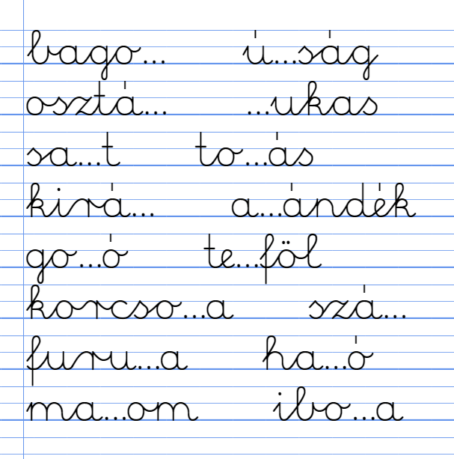
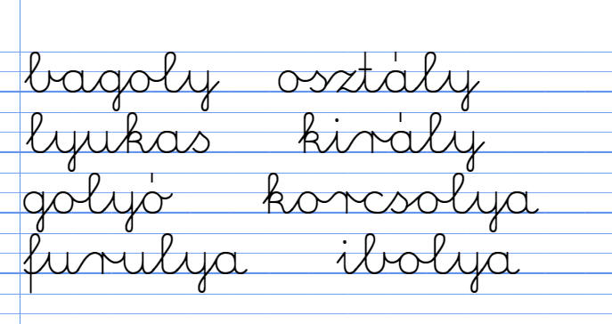
Csak azokat a szavakat másold le, amelyekben ly van!

Slide 7
Hány szóból áll a mondat? Csak a számot írd le! Miért helytelen így leírva?
agepárdnagyongyorsállat
5
A gepárd nagyon gyors állat.
avakondnemalsziktéliálmot
6
A vakond nem alszik téli álmot.

Slide 8
nézD meg a varázsceruza kiválasztott epizódját, majd írj le emlékezetből 8 tárgyat, amit láttál a filmben! Párban dolgozz a padtársaddal!
https://www.youtube.com/watch?v=UUqJnSqI76M&t=78s

